Slide 1
LeadingQuest LLC
Presença no Brasil
LeadingQuest LLC
Clientes de telefonia e Central IPBX – LQ2000
Mais de 200 mil chips M2M
Dois Data Centers (EUA) com 30 servidores dedicados
Mais de 40 Terabytes de dados trafegados mensalmente
Mais de 100 milhões de conexões realizadas mensalmente
Mais de 5 mil clientes, diretos e indiretos
Interconexão com todas as operadoras Brasileiras e algumas internacionais:
VIVO (incluindo SmartCenter)
Claro
TIM
OI
CTBC
Optimus/Jasper (internacional)
Vodafone
A LeadingQuest, empresa provedora de tecnologia avançada de telecomunicações de dados e voz, fornece sistemas de telefonia corporativa como Centrais telefônicas e soluções de Call Center; plataformas de gestão de dados M2M; retaguarda e infraestrutura para operadoras MVNO. Fundada em 2004 na Virginia, EUA, pelo brasileiro Clovis Lacerda, a LeadingQuest se utiliza da sua experiência global para fornecer serviços de alta tecnologia. No Brasil, a LeadingQuest opera com as suas associadas Parlacom LTDA, fornecedora de serviços M2M, e com a Datelo LTDA, empresa STFC e SCM nos mercados de telefonia fixa e celular, através de MVNO.
Oportunidades
Investimentos de mais de 3 milhões de dólares
Mercado MVNO
Grandes empresas de M2M
Entrada de multinacionais no Brasil (Europa e EUA)
Joint Ventures com empresas internacionais
Faturamento 2014 projetado em R$ 1.400.000
Taxa de crescimento histórico de 50% ao ano
Vantagens Competitivas
Equipes no Brasil e exterior
Única plataforma integrada com Telefonia, M2M, MVNO, VoIP
Única plataforma integrada a todas as operadoras, incluindo Vivo, SmartCenter, Jasper, e sistema de gestão SensorLogic da Gemalto
Equipes de engenharia e R&D em mercados do primeiro mundo. MVNO’s nos EUA
Plataforma inteiramente modular e disponível “na nuvem” ou em servidores dedicados
Engenheiros na Inglaterra, Índia, Canadá, Polônia, China
Equipes de vendas no Brasil
Operações e R&D nos EUA, Índia e Filipinas
Canais comerciais
VAR no Brasil (Value Added Resellers)
LeadingQuest – USA & Brazil

Slide 2
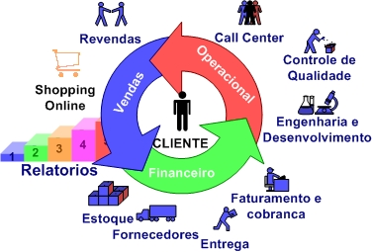
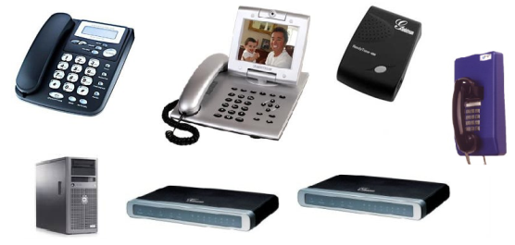
LeadingQuest LLC
Produtos e Serviços
Sistema 100% na web para gestão online de chips SIM e equipamentos
Conjunto de APIs para integração com aplicativos (CRM, ERP, E-commerce)
Garantia de receita para operadoras e clientes, eliminando fraude e desperdícios
Parla VoIP
Soluções de Call Center e PBX IP
Conjunto de produtos e serviços para soluções de telefonia IP.
Central Telefônica digital, modelo LQ2000
PBX Virtual & Call Center Virtual
Números Públicos de 60 países
Cartão telefônico Pré-Pago
SEGUALI - Siga-me Inteligente
Conferências telefônicas
Broadcast
Projetos Especiais: Call Centers, URA inteligente, consultoria
Mercurius
Retaguarda operacional para provedores VoIP, MVNO’s, operadores de M2M
Sistema de Retaguarda Operacional
Parla MVNO
Operadora virtual de telefonia celular
Parla MVNO
Operadora virtual de telefonia celular
Mercado Alvo
Provedores VoIP
Provedores M2M
MVNO’s
Parla M2M
Gestão completa de chips 3G/4G/GPRS de M2M
Vantagens
Suporte a APN’s dedicadas e compartilhadas
VPN com todas as operadoras Brasileiras
Controle de banda e gestão de tráfego através de firewall
IPs privados e fixos em ambiente seguro, com Intranet corporativa em VPN
100% baseado na web
Modularizado e rico em APIs para interfaces
Multi-empresa e multi-revendas
Facilmente disponibilizado em White Label ou co-branding
Suporte a MVNO’s
E-Commerce
LeadingQuest – USA & Brazil

Slide 3
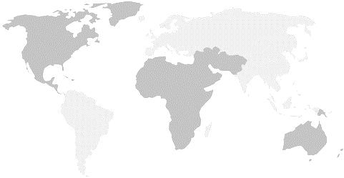
LeadingQuest LLC
Vantagens Competitivas
Infraestrutura
Operação Global
Operando nos maiores Data Centers, suportando….
11 mil metros quadrados de instalações, com cinco ambientes com capacidade de 40.000 servidores
Mais de 30 Gigabytes de conectividade e acesso redundante para a Internet, suportando milhares de Terabytes de tráfego mensal
Plataforma na “nuvem”. Não necessita equipamentos ou infraestrutura no cliente
Gestão via portal na web, altamente customizável e fácil de se integrar por meio de APIs
Suporte a todas as operadoras em qualquer lugar do mundo – Túneis L2TP, GRE, IPSec
Engenheiros altamente qualificados em centros de excelência nos EUA, Inglaterra, Índia, China e Brasil
Suporte Técnico 24x7
Mais de 20 anos de experiência nos mercados americano e brasileiro, em telecomunicações
Geradores, no-breaks e redundância elétrica para acesso 24x7, em ambiente seguro, controlado e climatizado
Dois Data Centers em operação para missão crítica e alta disponibilidade
Entre em Contato
EUA
LeadingQuest LLC 11220 Elm Lane, Suite 200 Charlotte, NC 28277  : 1-571-2439970
: sales@leadingquest.com
 : www.leadingquest.com
Forte presença no Brasil
Conectividade dedicada com as maiores operadoras: Telefonica/Vivo, Claro, OI e TIM
Mais de 200 mil dispositivos M2M em plena operação, em todo o país, servindo a milhares de pequenas e médias empresas
Conexões VPN com mediadoras de meios de pagamento e redes corporativas
Terabytes de dados gerenciados mensalmente
Mais de 100 milhões de acessos por mês
Brasil
Parlacom Telecomunicações e Informática LTDA São Paulo : 11.3020-0909 Rio de Janeiro : 21. 3717-0909 Recife : 81.3717-0909
: sales@parlacom.net
: www.parlacom.net.br
LeadingQuest – USA & Brazil

